Slide 1
180126_자바동아리_주말실습
feat. 김나현, 이유라, 전유미

Slide 2
Rules
ppt의 이름뒤에 본인의 이름을 쓰고 저장하세요.
‘예상하세요’는 자바를 이용하지 마세요.
‘예상하세요’가 너무 길어지면 줄여쓰셔도 됩니다.
(단, 처음과 끝은 확실하게 써주세요.)
오른쪽 공백에 본인의 코드와 결과를 캡쳐해서 붙이세요.
코드와 결과가 너무 길면 작게 줄여서붙이세요.
(키워서 보면 됨.)
되도록 다른 코드를 참고하지 마세요.
(본인이 했던 코드포함)

Slide 3
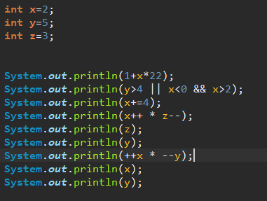
연산자 우선순위
다음 실행 결과를 예상해보세요.
자바를 사용하지 말고 예상해보세요
45
True
6
18
2
5
32
8
4

Slide 4

for 출력 예상
다음 실행 결과를 예상해보세요.
자바를 사용하지 말고 예상해보세요
-
-
-
-
-

Slide 5
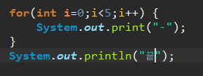
for 출력 예상
다음 실행 결과를 예상해보세요.
자바를 사용하지 말고 예상해보세요
-----
끝

Slide 6
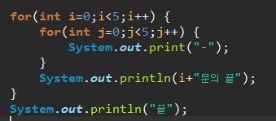
for 출력 예상
다음 실행 결과를 예상해보세요.
자바를 사용하지 말고 예상해보세요
-----
0문의 끝
-----
1문의 끝
-----
2문의 끝
-----
3문의 끝
-----
4문의 끝
-----
끝

Slide 7
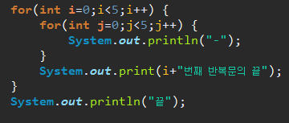
for 출력 예상
다음 실행 결과를 예상해보세요.
자바를 사용하지 말고 예상해보세요
-
-
-
-
-
0번째 반복문의 끝
-
-
-
-
-
1번째 반복문의 끝
-
-
-
-
-
2번째 반복문의 끝
-
-
-
-
-
3번째 반복문의 끝
-
-
-
-
-
4번째 반복문의 끝 끝

Slide 8
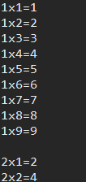

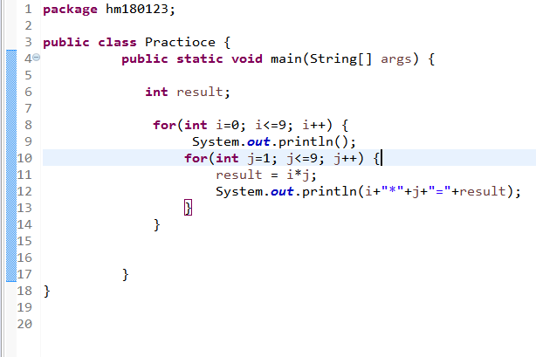
구구단
int result;
for(int i=0; i<=9; i++) {
System.out.println();
for(int j=1; j<=9; j++) {
result = i*j;
System.out.println(i+"*"+j+"="+result);
다음과 같이 출력하세요
….
세로로 너무 길어져 잘랐습니다.
1단부터 9단까지 출력하세요.

Slide 9
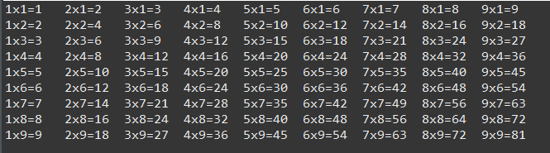
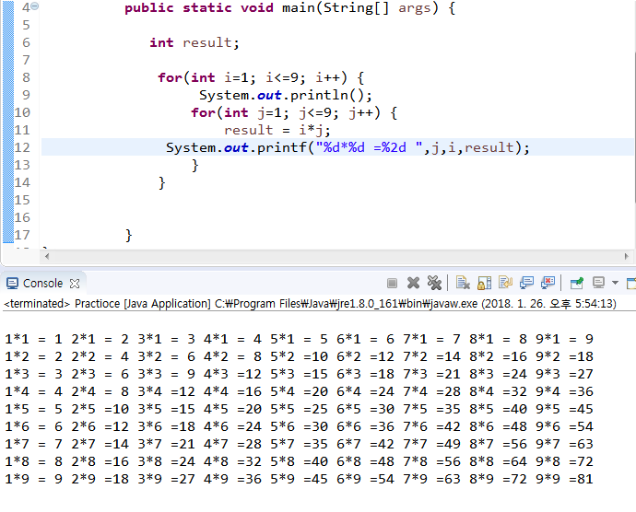
구구단
다음과 같이 출력하세요
!정렬도 포함해서 출력하세요!

Slide 10
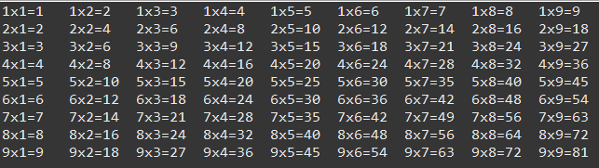
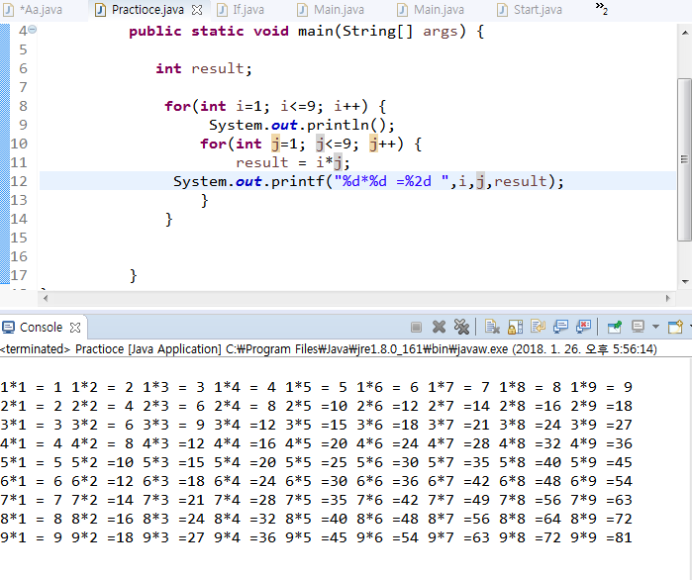
구구단
다음과 같이 출력하세요
!정렬도 포함해서 출력하세요!

Slide 11
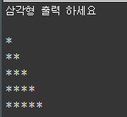
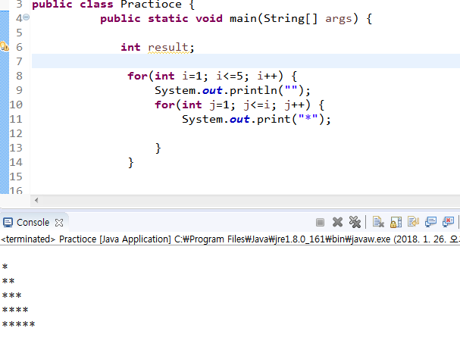
삼각형 출력
다음과 같이 출력하세요
길이는 상관 x

Slide 12
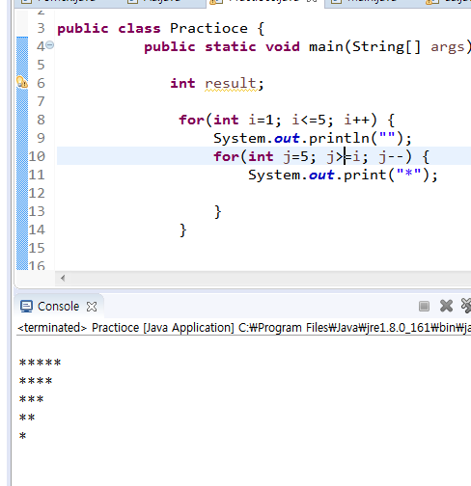
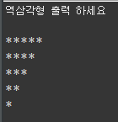
삼각형 출력
다음과 같이 출력하세요
길이는 상관 x

Slide 13
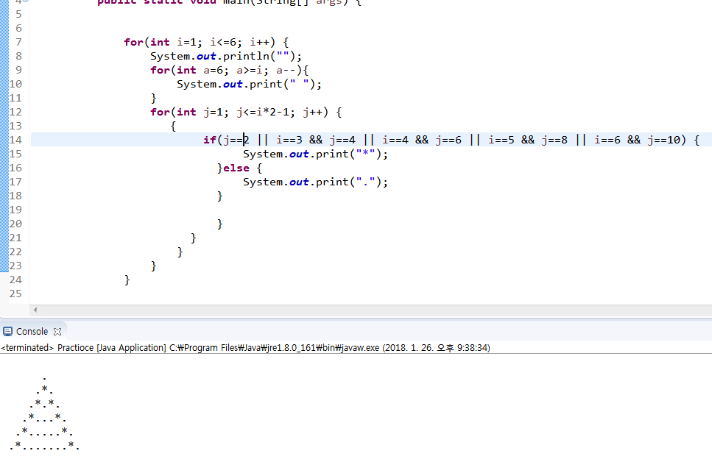
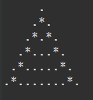
삼각형 출력
다음과 같이 출력하세요
★완죵 크리스마스다잉~~~☆

Slide 14
수고하셨습니다.
▼더 알고 싶다면▽

Slide 15
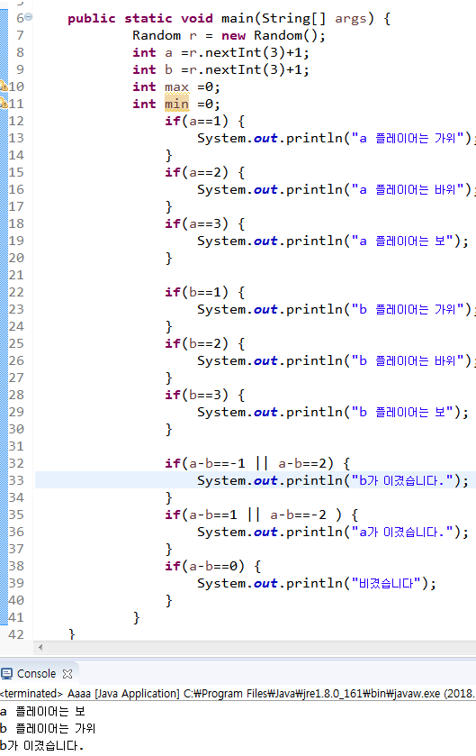
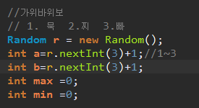

가위바위보
가위바위보 프로그램을 만드세요
▼반드시 출력문에 포함되어야 함▽
어떤 플레이어가 무엇을 냈는가?
누가 이겼는가?

Slide 16
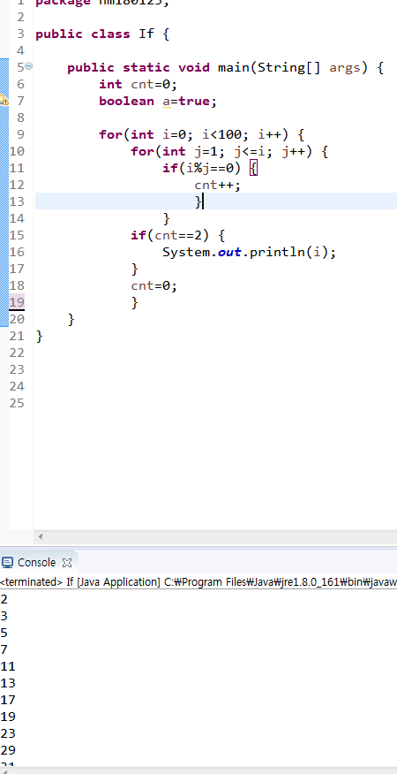
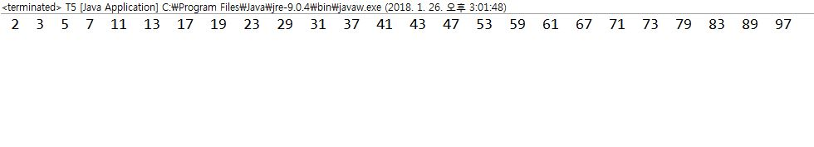
소수판별
소수란?
양의 약수가 1과 자기 자신 뿐인 1보다 큰자연수로 정의된다.
!이 부분은 절대 소스코드를 검색하지 마세요. 모르면 그냥 풀지 마셈!고민잼 고민잼!

